Slide 1
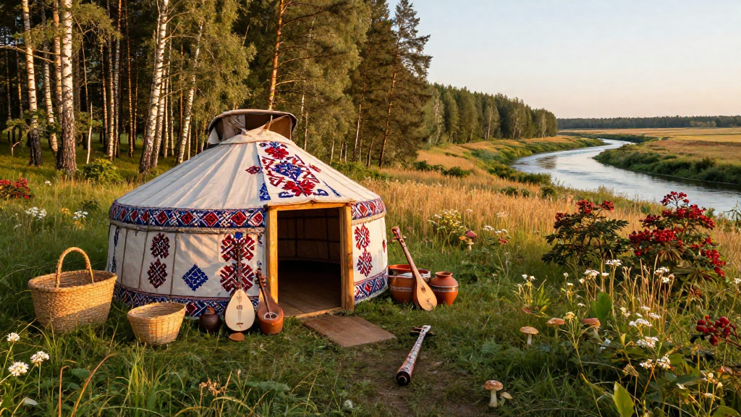


Мордва: народ на перекрёстке культур
Команда: «Вастома»

Slide 2


Корни мордвы: путь от Урала к Поволжью
Прародиной финно-угорских племён, к которым относится и мордва, считаются Урал и Предуралье. Постепенно племена мигрировали на запад, осваивая новые земли.
Формирование мордовского этноса началось ещё в эпоху городецкой культуры (с VI века до н. э. по II век н. э.) на территории Среднего Поволжья, вдоль Оки и Дона.

Slide 3





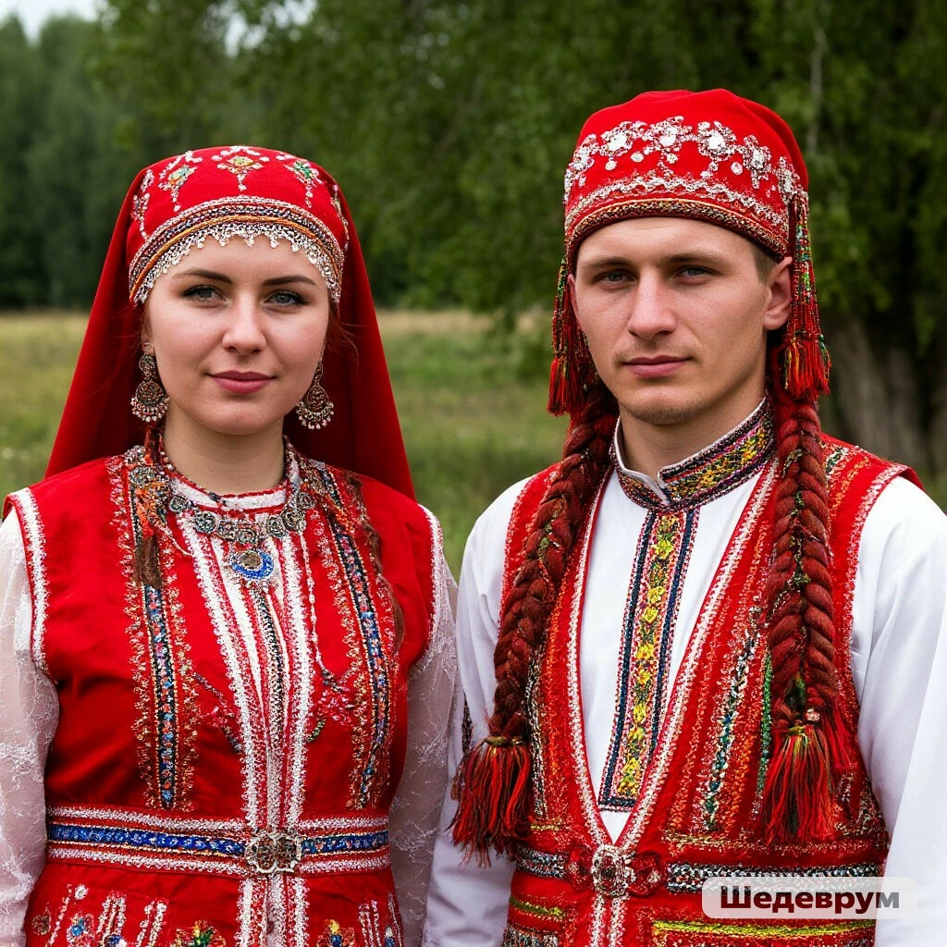
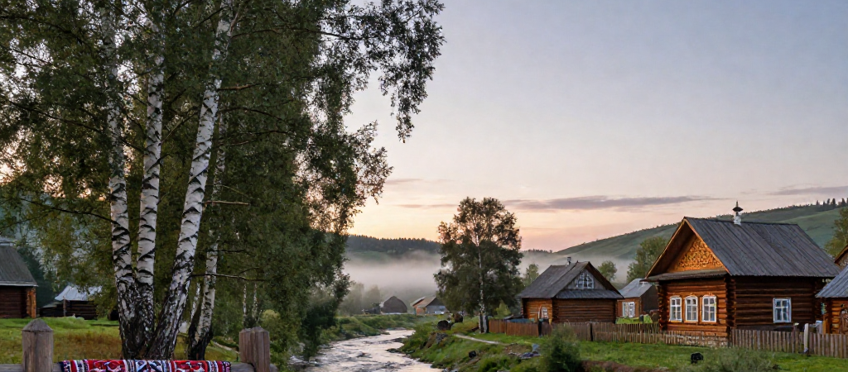
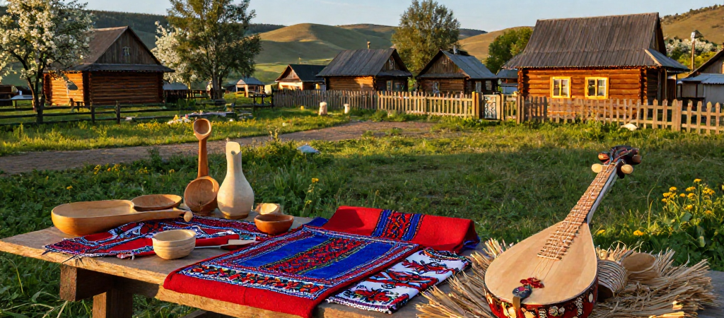
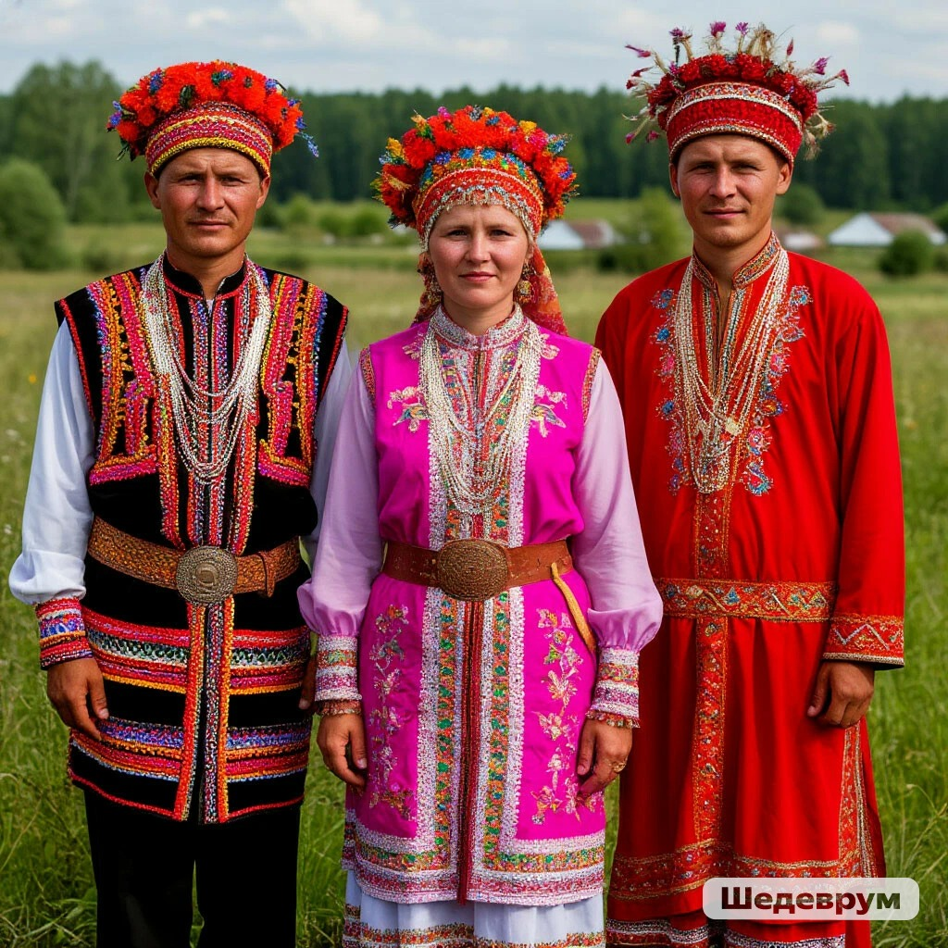
Два народа под общим именем «мордва»
Эрзя — восточные носители традиций
Эрзяне характеризуются своим языком с пятью диалектами и этническими субгруппами шокша и терюхане. Их культура имеет богатые обычаи и отличается контрастной внешностью.
Мокша — западная мордовская ветвь
Мокшанский язык включает три диалекта, а субэтнос каратаи сохраняет свои особенности. Мокша выделяется характерными праздниками.
Их объединяет общая земля, схожие обычаи и глубокое уважение к природе. Письменность создана на основе русской графики Кириллицы.

Slide 4


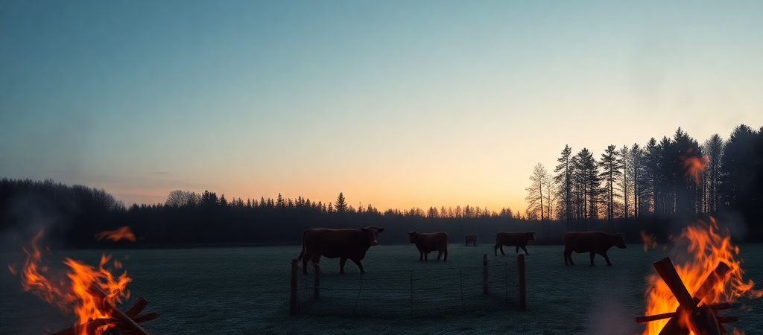
Духовные корни и обрядовые традиции
Главные божества мордов
Шкай у мокшан и Никше у эрзян являются центральными персонажами мифологии. Обряды проводились в лесах, с жертвоприношениями и молитвами за урожай и здоровье скота.
Обряд «нового огня» символ обновления
Перед посевной добывали новый огонь трением, разжигали костры, через которые проводили скот, что символизирует очищение и плодородие, поддерживая связь с природой и циклом жизни.

Slide 5




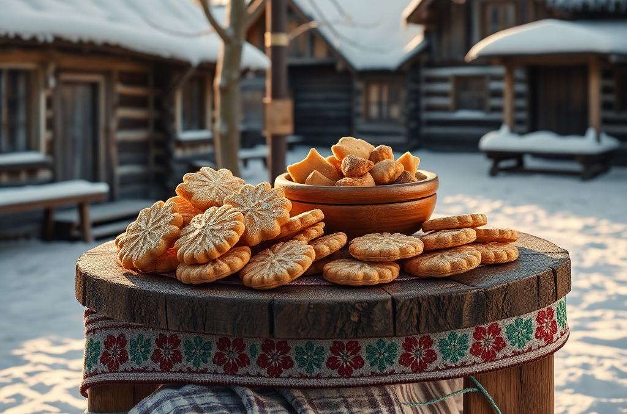
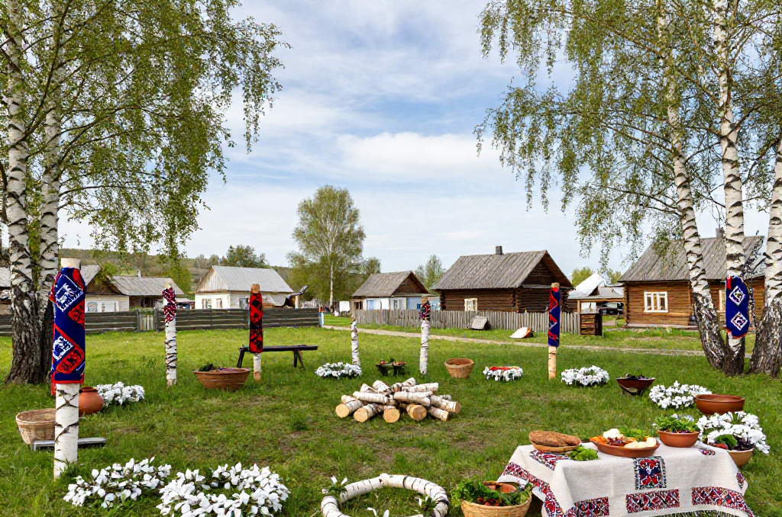
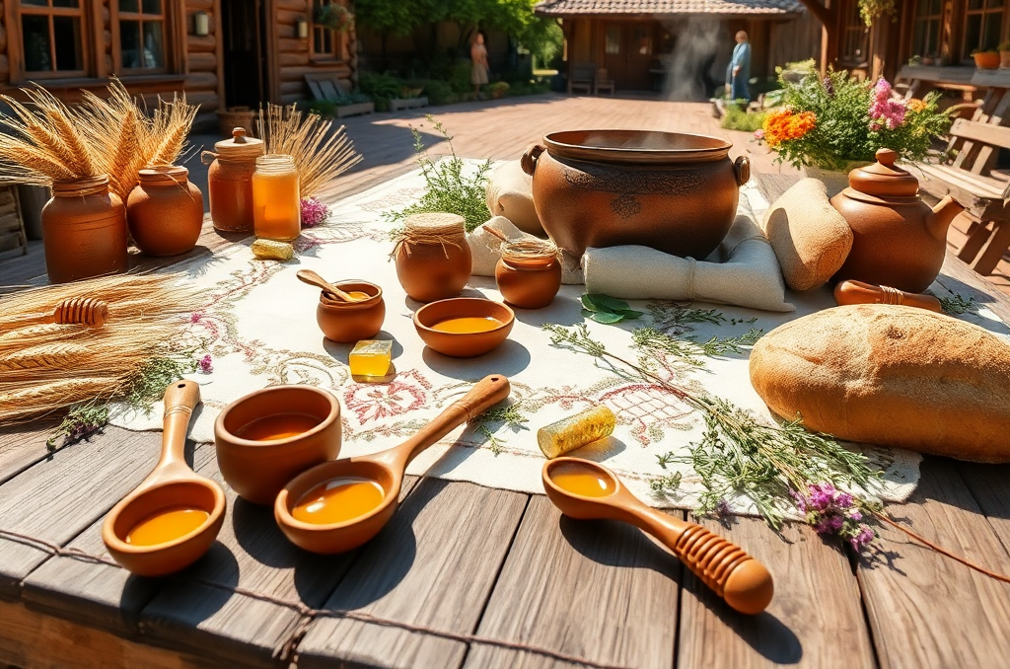
Праздничные традиции мордвы
Зимние Святки «Роштувонь куд»
Во время Святок ряженые с колядками обходят дома, а особое печенье «пештть» играет роль угощения и символа общего благополучия.
Акша келу — майский праздник берёзы
Праздник мокшан с берёзовыми хороводами, традиционной борьбой на поясах и национальной кухней, отмечаемый в селах Поволжья.
Велень Озкс — общинный славянский праздник
Июльские встречи эрзян с хлебом, мёдом, супом «букань ям» и молитвами подводят итог урожая и укрепляют единство общины.

Slide 6
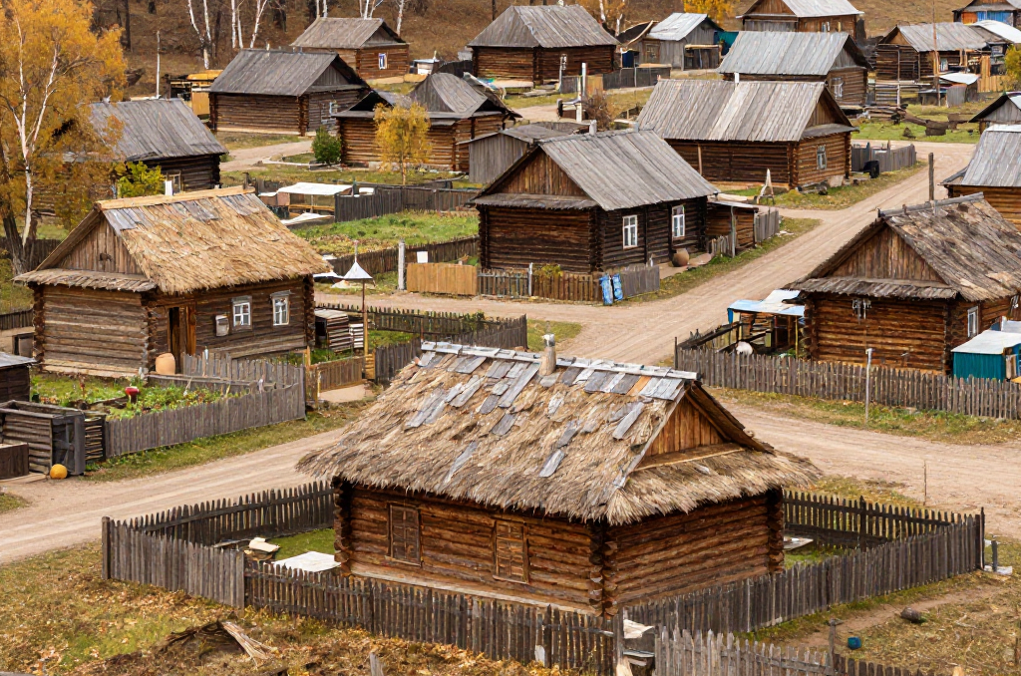
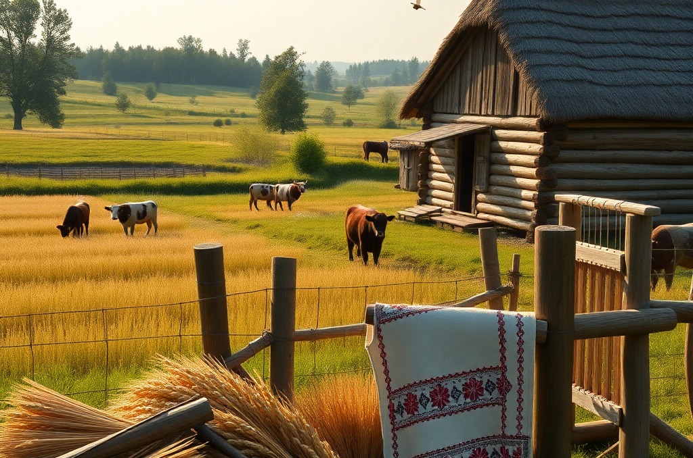
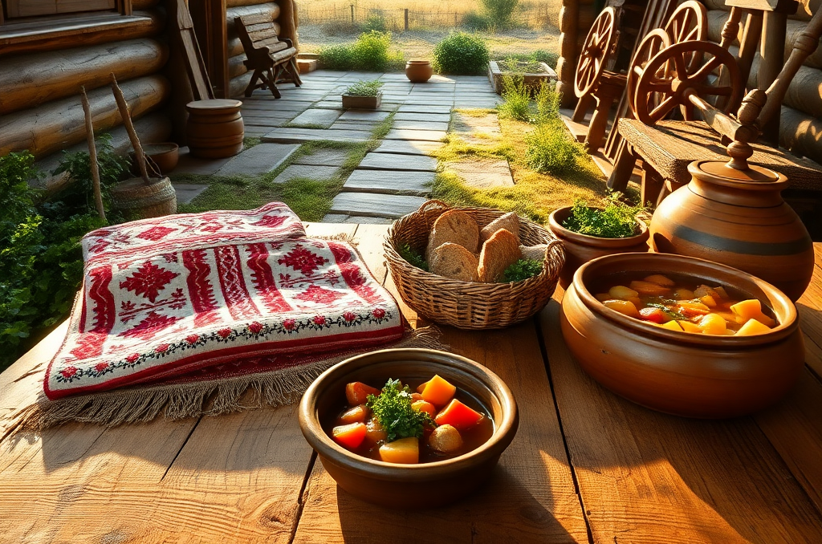
Быт мордвы: от дома до ремёсел
Поселения и жилища
Поселения: деревни и сёла (уличная или кучевая планировка).
Изба («куд» у мокшан, «кудо» у эрзян): двух‑ или трёхраздельная, с сенями и клетью; крыши — солома, кора, дранка.
Общинные дома — «промксонь кудо».
Занятия и ремёсла
Земледелие (рожь, полба, просо, лён, конопля) - орудие кереть (соха)
Животноводство, пчеловодство, охота
Ремёсла: деревообработка, плетение, кузнечное и сапожное дело, вышивка, бисероплетение.
Традиционная кухня
Основные блюда: кислый хлеб, пироги, блины пачат, лапша, салма.
Праздничные блюда: щеням (у мокшан - жареное мясо с луком), селянка (у эрзян - мясо и ливер с приправами).
Напитки: пуре (медовуха), брага, поза (квас из ржаной муки или свёклы).

Slide 7
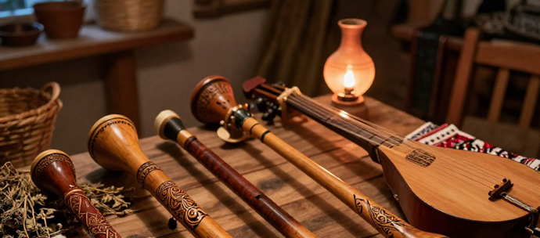
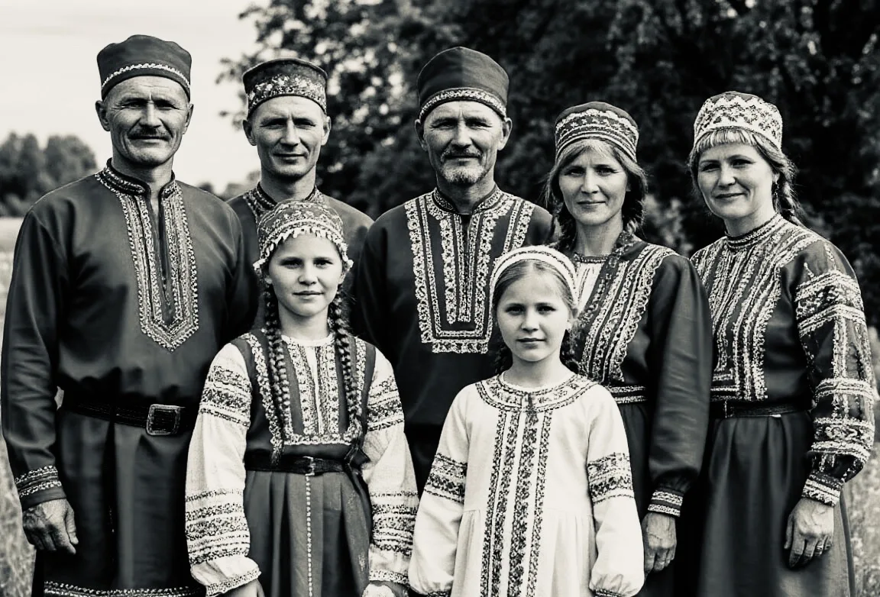
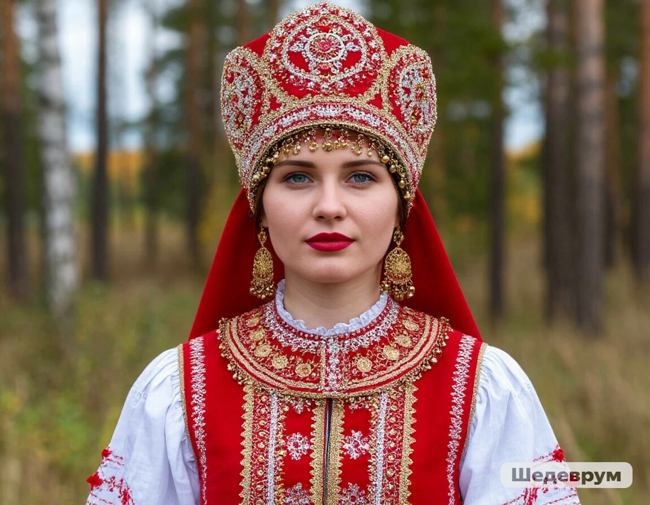
Быт мордвы: от дома до ремёсел
Одежда
Основа - рубаха «панар» из белого холста с вышивкой (символы солнца, земли и т. д.).
Эрзянки: высокие головные уборы; девушки - пехтим, замужние - сорока.
Мокшанки: мягкие чепцы или кичка; девочки - с лентами в волосах.
Музыка
Музыка эрзян и мокшан — богата традициями и отражает их культуру, быт и мифологию. Она сочетает мелодичность, многоголосие и связь с природой, а тексты часто рассказывают о любви, труде, обрядах и родной земле.
Социальная организация
До XX века - большая семья (3-4 поколения).
Позже - малая семья при сохранении родственных связей.
Управление: старшина (прявт у мокшан, пря у эрзян) и старейшины.
Обычай взаимопомощи (лездома у мокшан, лездамо у эрзян).

Slide 8


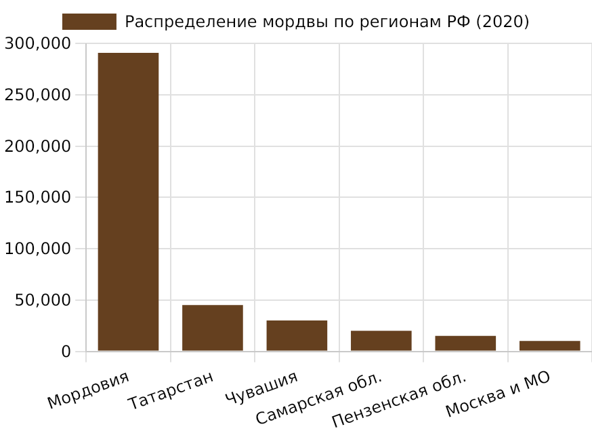
Современное расселение мордвы
Мордва проживает преимущественно в Мордовии и соседних регионах Поволжья и Урала.
Запад Мордовии — мокшанское население, восток — эрзянское, с сильным культурным центром в Саранске.
Перепись населения РФ, 2020

Slide 9
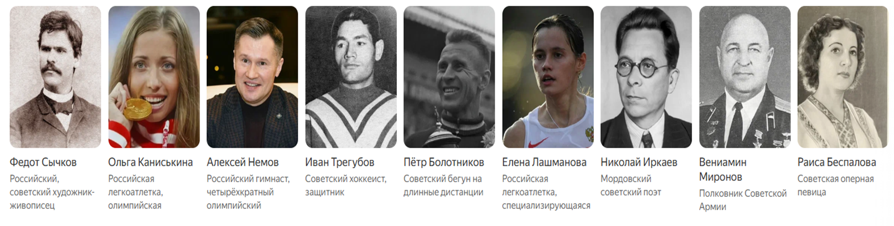
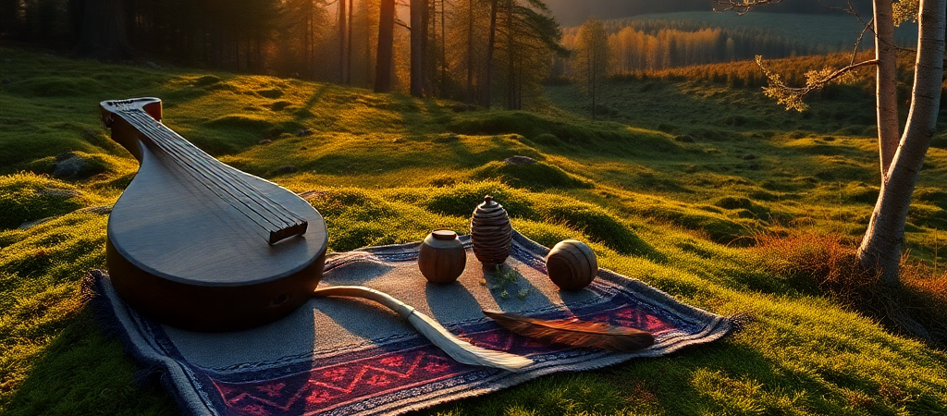

Известные люди родившиеся в Мордовии

Slide 10
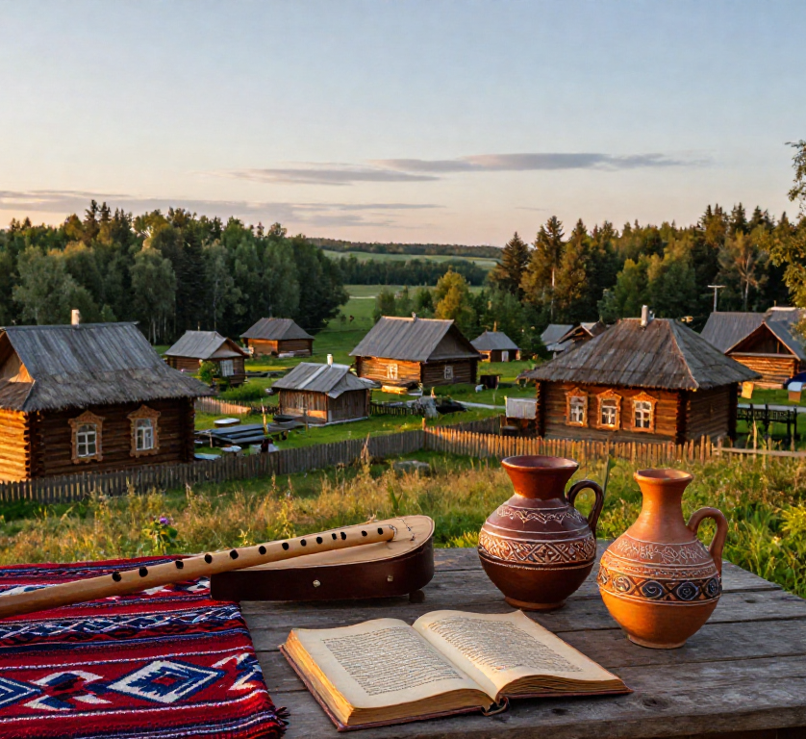
Мордовское наследие — ключ к будущему
Сегодня мы прикоснулись к удивительному миру мордвы. История мордвы учит нас главному: можно идти в ногу со временем, не теряя своих корней. Эрзяне и мокшане сохранили язык, обычаи и самобытность, став неотъемлемой частью многонациональной России.
От древних обрядов «нового огня» до творчества скульптора Степана Эрьзи, от вышивки на традиционных рубахах «панар» до современных фестивалей — культура мордвы продолжает развиваться.
Давайте же ценить это наследие! Ведь чем глубже мы знаем свои истоки, тем увереннее строим будущее!

